Slide 1
UNIVERSITATEA POLITEHNICA TIMIŞOARA
FACULTATEA DE MANAGEMENT ÎN PRODUCŢIE ŞI TRANSPORTURI
Marketing
CURS 6
Produsul și Distribuţia (Plasarea)
6.1. Definirea produselor. Clasificare. Caracteristici
  6.2. Ciclul de viaţă al produselor
  6.3. Mixul de produs şi dezvoltarea noilor produse
  6.4. Definirea distribuţiei. Canalele de distribuţie
  6.5. Distribuţia fizică
  6.6. Digital marketing

Slide 2
Produsele (se include aici şi conceptul de serviciu) sunt lucruri care pot fi oferite pieţei pentru a atrage atenţia, a fi cumpărate, utilizate sau consumate şi care ar putea satisface o dorinţă sau o nevoie. Aceste lucruri includ obiecte fizice, servicii, persoane, locuri, organizaţii sau idei.
Alte
beneficii
indirecte
Marcă
Ambalaj
şi etichetă
Servicii
post
vânzare
Garanţie
Produsul
în
ansamblu
Prestigiu,
imaginea
produsului
Servicii
(livrare, credit)
Siguranţa
produsului
Caracteristici
speciale ale
produsului
Caracteristici
fizice

Slide 3
Clasificarea produselor:
a) Produse de consum:
- bunuri de uz curent (ex.: mâncare, detergenţi, etc.) sunt cele care implică:
- minimum de timp şi efort cheltuite la cumpărare
- preţ scăzut
- fidelitate mică faţă de marcă
- distribuţie largă
- bunuri mai importante (ex.: îmbrăcăminte, obiecte de uz personal):
- cumpărare mai puţin frecventă
- preţuri mai ridicate
- căutare – informare extensivă
- fidelitate scăzută faţă de o marcă
- promovare foarte importantă
- bunuri speciale, de folosinţă îndelungată:
- nu se acceptă înlocuitori din cauza caracteristicilor unice sau a fidelităţii faţă de marcă
- disponibilitatea de a plăti preţuri ridicate.

Slide 4
Clasificarea produselor (continuare):
b) Produse industriale
- servicii pentru firme (ex.: reclama)
- echipament greu (ex.: furnale)
- echipament uşor (ex.: calculatoare personale)
- furnizori de consumabile (ex.: furnizori de plicuri)
- părţi componente (ex.: şuruburi, nituri, bolţuri)
- materii prime (ex.: petrol brut)
- materiale prelucrate (ex.: chimicale).

Slide 5
Caracteristicile produsului
Un produs este un bun tangibil și/sau intangibil. În sens mai larg, un produs este un set de însuşiri tangibile şi intangibile.
Ideea principală e faptul că un consumator cumpără mai mult decât un set de însuşiri fizice, caracteristici tehnice sau performanţe. Esenţial cumpără satisfacerea dorinţelor. De aceea o firmă bună vinde utilităţile, “beneficiile produsului” mai degrabă decât produsul.
“Nu vinde friptura, ci sfârâitul !”
- tehnice: fizice (consistenţă, culoare, formă, gust, miros, sunet, etc.), chimice, biologice, intrinseci structurii materiale a produsului, calitatea: capacitatea de a-şi îndeplini funcţiile (fiabilitatea, mentenabilitatea, disponibilitate, precizia etc.)
- economice
- psiho-senzoriale: estetic, organoleptic, ergonomic pe care produsele le au asupra utilizatorilor prin forma, culoare, gust, grad de confort.
T
E
Ψ

Slide 6
Marca este un nume, un termen, un semn, un simbol, un design sau o combinaţie a acestora realizată cu scopul de a identifica bunurile sau serviciile unui producător / distribuitor şi de a le diferenţia de cele ale concurenţilor.
Renumele mărcii (prestigiul, imaginea) este valoarea unei mărci bazată pe:
- extinderea la care a ajuns fidelitatea faţă de marcă,
- gradul de cunoaştere a lor de către cumpărători,
- percepţia asupra calităţii,
- asociaţiile care se fac cu numele mărcii.
Deciziile pe care un producător trebuie să le ia în legătură cu marca:
- a da sau a nu da un nume de marcă unui produs, selecţia numelui,
- licenţă proprie sau împărţirea numelui de marcă cu alte firme,
- strategia de marcă – extinderea liniei de produse / extinderea mărcii.
Caracteristicile unui nume de marcă bun sunt:
- trebuie să identifice produsul şi să-l distingă faţă de produsele concurente,
- trebuie să descrie produsul sau funcţiile pe care le pune la dispoziţie,
- trebuie să comunice o calitate importantă nelipsită produsului,
- trebuie să poată fi memorat şi uşor de pronunţat.
<number>/39

Slide 7
Marketingul serviciilor
Serviciul este orice activitate sau beneficiu (intangibile şi care nu au ca rezultat schimbarea proprietăţii asupra nici unui obiect fizic) pe care o organizaţie sau persoană poate să le ofere altei organizaţii sau persoane.
Industria serviciilor include: comerţul, comunicaţiile, transportul, turismul, serviciile medicale şi financiare, educaţia, serviciile guvernamentale etc.
Caracteristicile serviciilor
Intangibilitate – nu pot fi văzute, atinse, gustate sau deţinute. Ele au totuşi câteva calităţi care pot fi verificate înainte de a fi cumpărate, majoritatea pot fi apreciate pe baza experienţei. Unele nu pot fi apreciate nici măcar după experimentare (de ex. o operaţie).
Inseparabilitate - consumatorul este implicat în procesul de “producţie”.
Perisabilitate – capacitatea neutilizată într-o anumită perioadă nu poate fi folosită pentru a produce pe stoc.
Eterogenitate – serviciile realizate diferă foarte mult de la o firmă la alta.
<number>/39

Slide 8
Clasificarea serviciilor se face după următoarele criterii:
- tipul pieţei: pentru consumatori persoane sau organizaţii,
- grad de intensitate a muncii: servicii bazate pe forţă de muncă (educaţie, coafură etc.) şi servicii bazate pe echipamente (telecomunicaţii, transport etc.),
- grad de contact cu clientul: mare (îngrijirea sănătăţii, turism etc.) sau mic (reparaţii, curăţătorie etc.),
- deprinderi necesare furnizorului de servicii: profesioniste (avocatură, îngrijirea sănătăţii etc.) şi neprofesioniste (curăţătorii, servicii pentru casă),
- scopul organizaţiei furnizoare de servicii: de a obţine profit (servicii financiare, asigurări) sau non-profit (îngrijirea sănătăţii, educaţie, servicii guvernamentale).
<number>/39

Slide 9
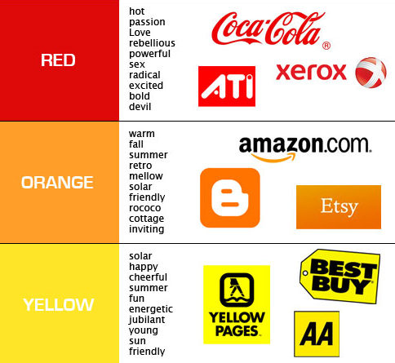
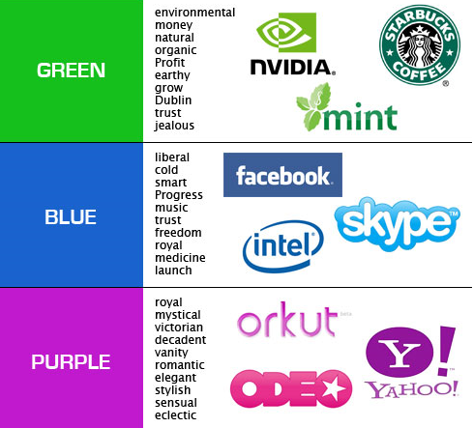
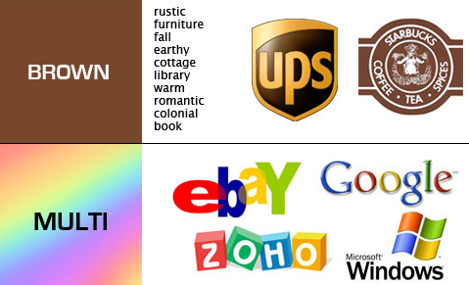

Există cercetările care arată că oamenii pot judeca/ decide subconștient asupra unui produs în 90 de secunde de la prima vedere, iar intre 60% si 90% decizia se bazează doar pe culoare.
<number>/39

Slide 10


2013
<number>/39

Slide 11
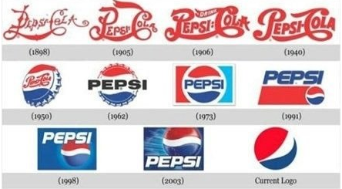
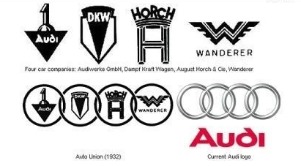

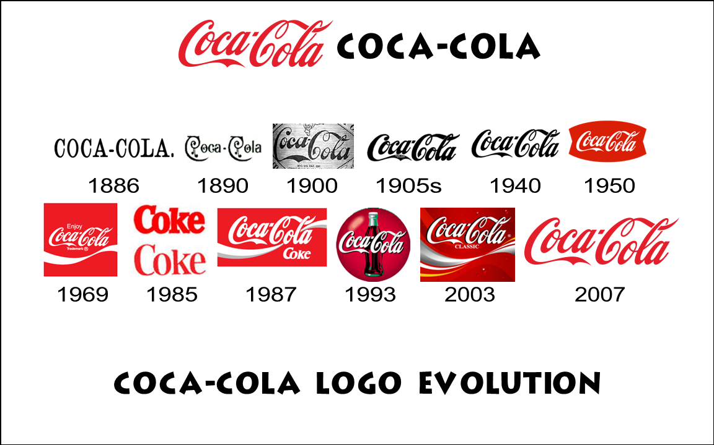

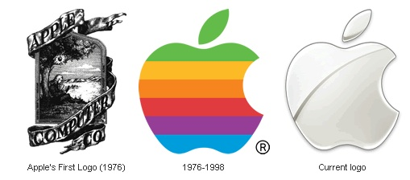

2021: probleme cu traducerea...
<number>/39

Slide 12
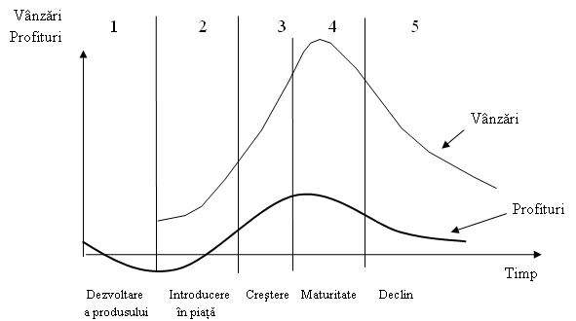
6.3. Ciclul de viaţă al produselor
Ciclul de viaţă al produselor este descris de graficul vânzărilor (şi al profiturilor) realizate prin vânzarea de-a lungul întregii sale existenţe în piaţă (vezi figura). Implică cinci etape distincte, şi anume:
<number>/39

Slide 13
Etapele ciclului de viaţă al produselor
1. Perioada de dezvoltare a produsului începe în momentul în care firma găseşte şi dezvoltă o nouă idee de produs. Evident, în această perioadă vânzările sunt nule, iar firma investeşte o anumită sumă de bani.
2. În perioada de introducere în piaţă (lansare/naștere) clienţii nu cunosc produsul, avantajele şi utilizările lui, profiturile sunt inexistente, pot exista câţiva concurenţi, firma face investiţii ridicate în reclamă şi promovare pentru a educa potenţialii clienţi.
3. Creşterea este o perioadă de acceptare rapidă a produsului, volumul vânzărilor creşte rapid pe măsură ce clienţii învaţă despre el şi adoptă produsul; profitul creşte, de la un moment dat poate începe să scadă din cauza ...
4. În etapa de maturitate a ciclului de viaţă al produsului vânzările pot continua să crească, dar mai încet deoarece produsul a fost deja adoptat de către majoritatea clienţilor, iar competiţia devine foarte puternică.
5. Declinul este perioada în care vânzările scad în general, iar profiturile se reduc din cauza saturaţiei pieţei sau apariţiei noilor tehnologii.
<number>/39

Slide 14
Conceptul de “ciclu de viaţă al produselor” se poate referi la o clasă de produse (de exemplu maşini de spălat care şi storc), o anumită formă de produs (maşinile de spălat cu două cuve – una pentru spălat şi una pentru stors) sau la o anumită marcă (Automatic).
Clasa (linia) de produs include un grup de produse între care există o legătură şi care constituie o unitate datorită unor consideraţii de utilizare, de marketing sau tehnice. Clasele de produse au cel mai lung ciclu de viaţă – volumul total al vânzărilor pentru o anumită clasă de produse poate să rămână ridicat mult timp.
Formele specifice de produs au viaţa cea mai scurtă, trec cel mai rapid prin etapele ciclului de viaţă, iar mărcile de produse de obicei se adaptează rapid schimbărilor pieţei, astfel că pot avea mini-declinuri ale vânzărilor şi reveniri la valori mari rapid.
<number>/39

Slide 15
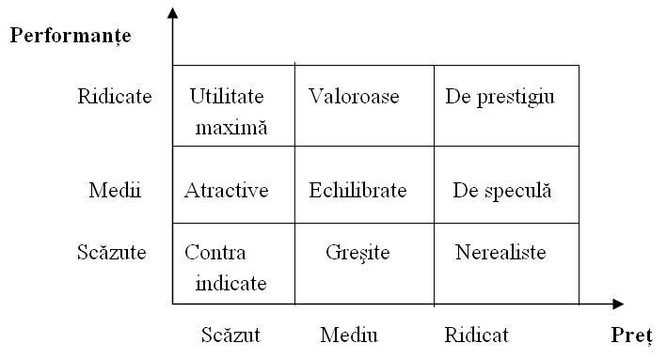
6.3. Mixul de produs şi dezvoltarea noilor produse
Mixul de produs este totalitatea produselor pe care o organizaţie le pune la dispoziţia consumatorilor. Mixul de produs are două dimensiuni: adâncime (numărul de produse dintr-o linie de produse) şi lărgime (numărul de linii de produse oferite e o firmă).
Un aspect deosebit de important în ceea ce priveşte produsele unei firme se referă la poziţionarea acestora în “mintea” consumatorilor pe un grafic calitate-preţ sau caracteristici-preţ.
<number>/39

Slide 16
Dezvoltarea noilor produse
Acest lucru se poate realiza fie prin modificarea unor produse existente în mixul de produs al firmei, fie prin dezvoltarea propriu zisă unor noi produse.
Modificarea produsului înseamnă schimbarea uneia sau mai multor caracteristici. Este o metodă folosită adesea în perioada de maturitate a ciclului de viaţă al produselor. Reprezintă un risc mai mic decât dezvoltarea unor produse noi. Există mai multe modalităţi de modificare a produselor:
- Modificările calitative se fac pentru a modifica fiabilitatea şi durabilitatea produsului. De obicei, se modifică materialele din care este alcătuit produsul.
- Modificările funcţionale afectează eficacitatea, uşurinţa în utilizare sau siguranţa utilizării produsului şi necesită reproiectarea acestuia. Acest tip de modificare poate plasa produsul într-o poziţie competitivă favorabilă prin furnizarea unor beneficii adiţionale şi şintirea unei pieţe mai largi.
- Modificările estetice schimbă atractivitatea produsului prin schimbarea gustului, compoziţiei, sunetului, mirosului sau caracteristicilor vizuale. Problema acestui tip de modificare este faptul că valoarea schimbării este apreciată subiectiv.
<number>/39

Slide 17
Adoptarea noului produs şi procesul de difuzie
Procesul de adoptare reprezintă activitatea de decizie prin care noul produs e acceptat.
Procesul de difuzie este procesul prin care inovaţia e răspândită în sistemul social în timp.
Perioadele procesului de adoptare:
Conştientizare: individul e expus inovaţiei şi devine un prospectant.
Interesul: individul e destul de interesat pentru a căuta informaţii.
Evaluarea: individul măsoară mental valori relative.
Testul: individul adoptă inovaţia într-o anumită limită, se cumpăra un eşantion.
Adoptarea: prospectul utilizează inovaţia la scară largă.
Postadoptarea: inovaţia e adoptată, dar utilizatorul continuă să caute asigurarea că a luat decizia corectă.
<number>/39

Slide 18
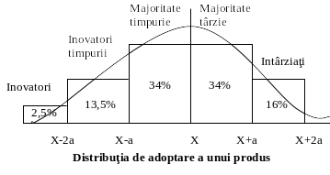
Categoriile de adoptare
Categoriile sunt poziţionate pe o scală de timp pentru a reprezenta deviaţiile unităţii fată de timpul mediu de adoptare.
Adoptatorii
Entuziaștii
Vizionarii
Pragmaticii
Conservatorii
Scepticii
<number>/39

Slide 19
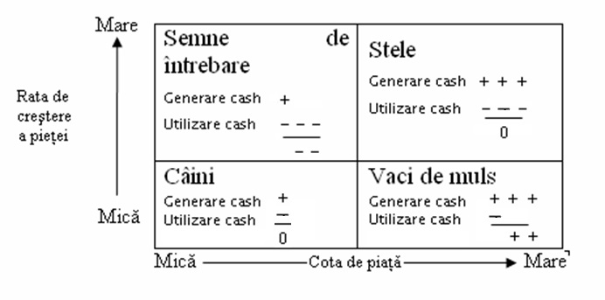
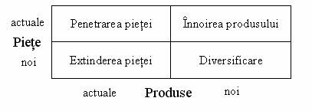
Marketing strategic – modele de analiză
Matricea B.C.G. (Boston Consulting Group)
Matricea Ansoff
<number>/39

Slide 20
6.4. Definirea distribuţiei. Canalele de distribuţie
Distribuţia este procesul prin care produsele ajung de la producător la consumator sau utilizator. Pentru a fi cumpărate, produsele trebuie să fie în locul şi la momentul dorite de cumpărător. De obicei traseul bunurilor se realizează prin intermediul unor canale de distribuţie.
Canalele de distribuţie sunt grupuri de organizaţii independente prin care sunt direcţionate produsele sau serviciile către consumatori sau utilizatori industriali.
Organizaţiile membre ale canalelor de distribuţie pot fi numite generic intermediari sau distribuitori. Aceştia sunt de două tipuri: angrosişti, cei care cumpără produse în cantităţi mari pentru a le revinde unor vânzători (B2B) şi detailişti, cei care vând produsele clienţilor (B2C).

Slide 21
Rolurile distribuitorilor se referă la utilitatea de formă, timp, loc şi posesie şi sunt următoarele:
schimbarea înfăţişării sau compoziţiei unui bun sau serviciu pentru a-l face mai atractiv pentru utilizatori (îl îmbuteliază sau împachetează în cantităţi mai mici),
punerea la dispoziţia clienţilor a produselor sau serviciilor atunci când consumatorii le doresc,
punerea la dispoziţia clienţilor a produselor sau serviciilor acolo unde consumatorii le doresc,
schimbarea posesiei bunurilor sau serviciilor – transferul proprietăţii către client.

Slide 22
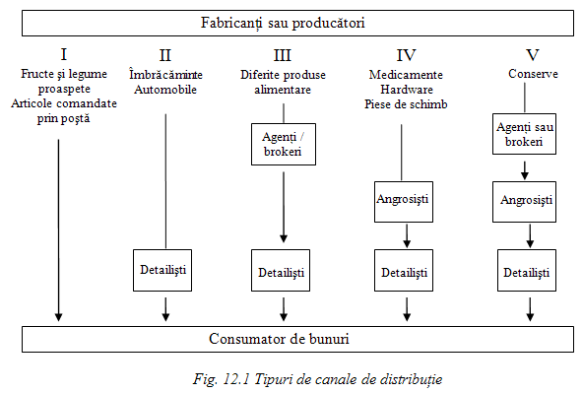

Slide 23
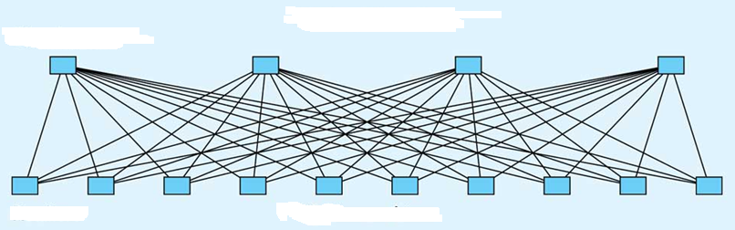
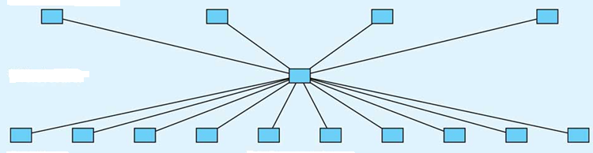
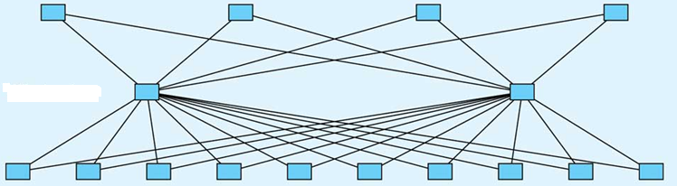
Producători
Detailişti
40 de contacte
Producători
Angrosişti
14 contacte
Detailişti
Producători
Angrosişti
Detailişti
28 contacte

Slide 24
Canalele de distribuţie se caracterizează prin următoarele variabile:
- lungime (numărul de intermediari între producător şi consumator/ utilizator),
- lăţime (numărul de intermediari aflaţi la acelaşi nivel al canalului) şi
- adâncime (cât de aproape de client este acel intermediar).
Producătorii de bunuri trebuie să decidă cât de lung va fi canalul prin care bunurile ajung de la fabrică la client. Decizia asupra lungimii canalului de distribuţie se ia în funcţie de: caracteristicile pieţei, caracteristicile produsului, caracteristicile firmei şi caracteristicile intermediarilor după cum este descris în tabelul 6.1.

Slide 25
Tabelul 6.1. Decizii privind lungimea canalului de distribuţie
Caracteristici |  | Tipuri de canale
 |  | Lungi | Scurte
Ale pieţei | număr de potenţiali clienţi | Mic | mare
 | concentrare geografică | dispersare | mare
Ale produsului | complexitate | mică | mare
 | standardizare | mare | mică
 | cantitate cumpărată la o tranzacţie | mică | mare
Ale firmei | resurse financiare | mici | mari
 | forţe de vânzare | scăzute | puternice
 | control dorit asupra distribuţiei | mic | mare
Ale intermediarilor | “calitate” – dimensiune, resurse financiare, etc. | scăzută, medie | bună
 | disponibilitate (număr) | mare | mică
 | funcţii realizate | multe | puţine

Slide 26
Intensitatea distribuţiei (variabilă ce exprimă lăţimea canalului) descrie acoperirea pieţei cu produse şi are trei niveluri:
Distribuţie intensivă – produs de larg consum care trebuie să aibă o acoperire largă a pieţei (pâine, băuturi, etc.). Acestea pot fi cumpărate din mai multe surse: alimentare, chioşcuri, restaurante etc. Dezavantajul producătorului este că poate deţine doar un control vag asupra lanţului de distribuţie, ceea ce are consecinţe asupra preţului şi expunerii produsului în magazin.
Distribuţie selectivă – număr limitat de intermediari care pot satisface cerinţele clienţilor referitoare la vânzare directă, promovare şi service. Se foloseşte în cazul bunurilor speciale, de folosinţă îndelungată sau a celor industriale standardizate. Producătorii trebuie să proiecteze cu atenţie reţeaua de intermediari şi să îi aleagă pe aceia care împărtăşesc scopurile firmei.
Distribuţie exclusivă – producătorul vinde produsele printr-un singur detailist/ angrosist într-o piaţă. Se maximizează avantajele distribuţiei selective, deoarece distribuitorii sunt aleşi cu mare atenţie, au avantajul unicităţii în piaţa şi sunt dispuşi să contribuie la promovarea produselor, dar creşte riscul producătorilor de a nu avea produsul distribuit la o scară suficient de largă.

Slide 27
După varietatea produselor magazinele se împart în:
Magazine specializate, cu o gamă restrânsă de produse, înrudite între ele (ex. articole sportive, bijuterii, florării, jucării etc.).
Magazine universale, care comercializează, prin intermediul unor raioane specializate, o mare varietate de produse, spaţii mari.
Magazine generale (de mărunţişuri), gamă mai restrânsă de mărfuri decât cele universale, preţurile acestora fiind mai mici.
Supermarketurile sunt magazine mari, produse necostisitoare, într-o mare varietate sortimentală.
Magazinele care oferă produse de strictă necesitate, de dimensiuni mici, gamă restrânsă, rulaj ridicat (produse alimentare, articole de toaletă, ţigări etc.).
Supermagazinele, dimensiuni foarte mari, gamă foarte largă de produse.
Hipermagazinele, sunt mai mari decât supermagazinele, gamă foarte variată de mărfuri şi operează asemănător depozitelor.

Slide 28
6.5. Distribuţia fizică
Distribuţia fizică a produselor face obiectul unei ştiinţe denumită logistică. Logistica este procesul de planificare, implementare, şi control al eficienţei şi eficacităţii transferului de bunuri, servicii şi informaţii în legătură cu acestea, de la origine la punctul de consum cu scopul de a se conforma cerinţelor clienţilor.
Dacă deciziile firmei producătoare legate de distribuţie se referă la reţeaua de intermediari: unde, câţi, cum trebuie să fie, deciziile logisticii se referă strict la transport: modalităţi, depozite intermediare, stocuri, costuri, eficienţă.

Slide 29
Modalităţile de transport al produselor la distanţe mari sunt următoarele:
pe cale ferată, se utilizează:
    pentru distanţe lungi şi volume mari de transportat
    pentru valoare scăzută şi densitate mare a bunurilor
pe apă, caz în care:
    costul este scăzut
    este încet
    se utilizează pentru valoare scăzută şi densitate mare a bunurilor
    este esenţial în logistica internaţională
prin aer, caracterizat prin:
    timp minim de tranzit, performanţă a livrării
    calitate ridicată a serviciilor, dar şi cost ridicat
    se utilizează pentru produse cu valoare mare şi densitate mică
combinații cu transportul rutier
conducte
cabluri

Slide 30
6.6. Digital marketing
Și conceptul de distribuție si canale de distribuție se schimbă în era digitală (vezi și Industria 4.0 și Marketing 4.0). Într-o lume conectată, conceptul de mix de marketing a evoluat pentru a permite mai multă participare/implicare a clienților.
Industria 4.0 - Exemple de invenții de top cu puternic impact economic:
  Internet-ul mobil,
  automatizarea activității de cunoaștere,
  internetul lucrurilor,
  tehnologia cloud,
  robotica avansată,
  imprimarea 3-D.
Aceste tehnologii digitale există de ceva timp, dar impactul lor a fost mai important mai recent, datorită convergenței lor, ajutând la dezvoltarea mai multor sectoare ale economiei: comerțul (comerțul electronic), transportul (vehicule automate), educația (cursuri deschise on-line), sănătatea (evidență electronică și medicină personalizată), precum și interacțiunile sociale (rețele sociale).

Slide 31
Marketing 4.0 este o abordare de marketing care combină interacțiunea online și offline între companii și clienți (showroom /+ webroom).
În economia digitală, interacțiunea digitală însă nu este suficientă. De fapt, într-o lume din ce în ce mai online, contactul offline reprezintă o diferențiere puternică (vezi strategii).
Se vorbeşte de ceva timp, de asemenea, și de economie colaborativă (sharing economy): o afacere prin împărţirea cu alţii a bunurile tale.
Companii ca Airbnb, Uber perturbă/disrup industria hotelieră, taxiurilor, închirierilor auto. Oferă clienților acces facil la produse și servicii care nu sunt deținute de ei, ci de alți clienți.
Într-o lume conectată, clienții solicită acces la produse și servicii aproape instantaneu, care pot fi servite doar prin/cu colegii/vecinii lor, din imediata apropiere (conveniență).

Slide 32
Intrebări ?

